Slide 1

Bi5130 Základy práce s lidskou aDNA
Mgr. et Mgr. Kristýna Brzobohatá
brzobohata@sci.muni.cz
Laboratoř biologické a molekulární antropologie, ÚEB, PřF, Mu

Slide 2
aDNA a osidlování Země člověkem
1) Modelování historických událostí a jejich limity
2) Teorie šíření moderního Homo sapiens
3) Analýza aDNA a osídlení Ameriky
4) Analýza aDNA a osídlení Austrálie
aDNA a neolitizace
  Charakteristika dějinného období neolit
  Domestikace
  Šíření neolitického způsobu života
  4) Analýza aDNA a neolit

Slide 3
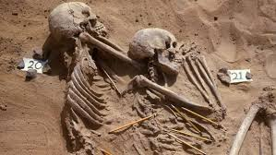
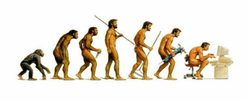
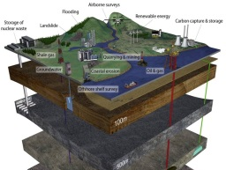


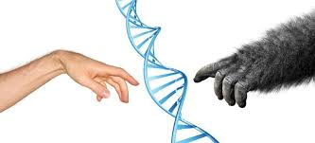
aDNA a osidlování Země člověkem
Antropologie
Lingvistika
Archeologie
Geologie
Analýzy DNA
Analýzy aDNA
Osidlování světa anatomicky moderním člověkem
Syntéza dat
Limity metod bez analýzy aDNA
Jedná se o modelování – vychází z principu molekulárních hodin, který je založen na předpokladu, že míra mutací v DNA je za určitý čas přibližně konstantní, díky čemuž je možné odhadnout evoluční vzdálenost, zpravidla mezi dvěma populacemi nebo druhy.
Tato metoda vychází z recentních dat a je velmi obtížné do ní zahrnout populační události jako je např. míšení populací (admixture), efekt zakladatele, bottleneck, selekční tlaky a geogologické vnější vlivy (např. zalednění).
Analýza aDNA je vhodným nástrojem pro validaci mutační rychlosti.

Slide 4
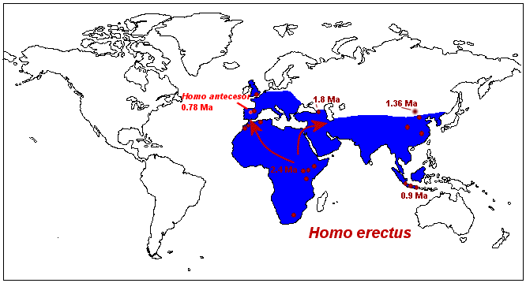
aDNA a osidlování Země člověkem
Osídlování světa hominidy
Homo erectus a Homo ergaster migrovali z Afriky už před 1, 8 mil lety (Grine et al., 2009) a několika na sobě nezávislých vlnách.

Slide 5
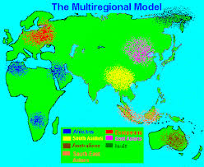
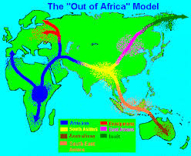
aDNA a osidlování Země člověkem
Teorie šíření moderního Homo sapiens
Multiregionální model Model „Out of Africa“

Slide 6
aDNA a osidlování Země člověkem

Slide 7
aDNA a osidlování Země člověkem
Statistické metody k porovnávání populací
Pro porovnávání vzdálenosti populací jsou nejčastěji používána data získaná z analýzy mitochondriální DNA, chromozomu Y a SNP.
Pro analýzu dat aDNA a porovnávání se současnými populacemi je používám softwarový balíček ADMIXTOOL.
Vychází ze sekvenačních dat (NGS) nebo dat získaných pomocí microarrays.
Porovnává SNP cca 600 000, které byly vybrány na základě analýzy 900 jedimců z 53 recentních populací (Genographic project, 1000 Genome Project).
ADMIXTOOL shrnuje 5 metod, které byly dříve samostatně použity k hodnocení míšení populací: the three-population test, D-statistics, F4-ratio estimation, admixture graph fitting a rolloff (Reich et al. 2009; Green et al. 2010; Durand et al. 2011; Moorjani et al. 2011).
Tento nástroj dokáže modelovat alternativní scénáře.
Je citlivý k archaické příměsi genů, i pokud nemáme srovnávací vzorek aDNA.
Do modelování lze zahrnout velikost populace, náhodné/nenáhodné páření, chybu sekvenování, postmortem degradaci aDNA, recentní příměs apod.
Jedním z nástrojů ADMIXTOOL je metoda D – statistic (Green et al., 2010) která testuje míšení mezi třemi populacemi (neadrtálec, Homo sapiens a Denisované).
D- statistic hodnotí sdílené alely mezi populacemi a subpopulacemi.

Slide 8
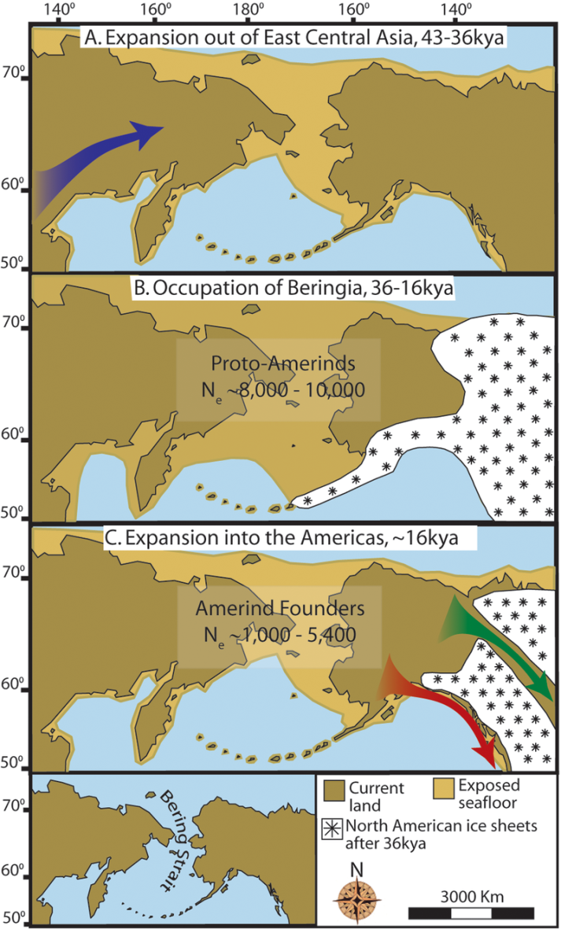
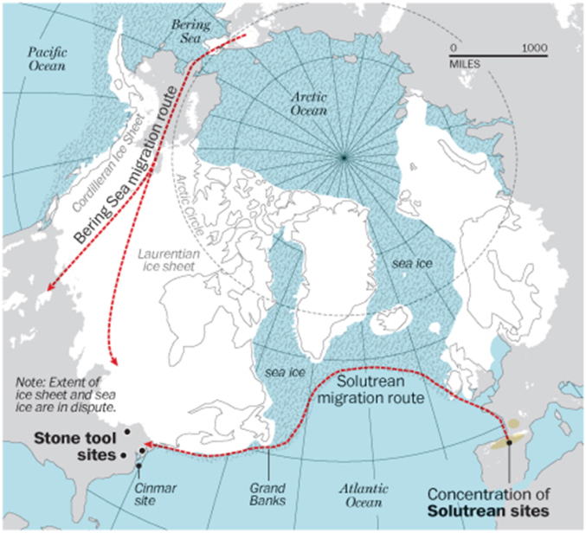
aDNA a osidlování Země člověkem
Doklady osidlování Ameriky analýzou aDNA
Pevninskou cestou - Beringie
Dlouhodobá migrace – dvě vlny migrace
Krátkodobá migrace – okolo 19 000 B.P. (22 000 – 17000)
Lebky indiánů jsou ale morfologicky podobnější Melanésanům a Aboridgincům?
https://en.wikipedia.org/wiki/Settlement_of_the_Americas#/media/File:Beringia_land_bridge-noaagov.gif

Slide 9
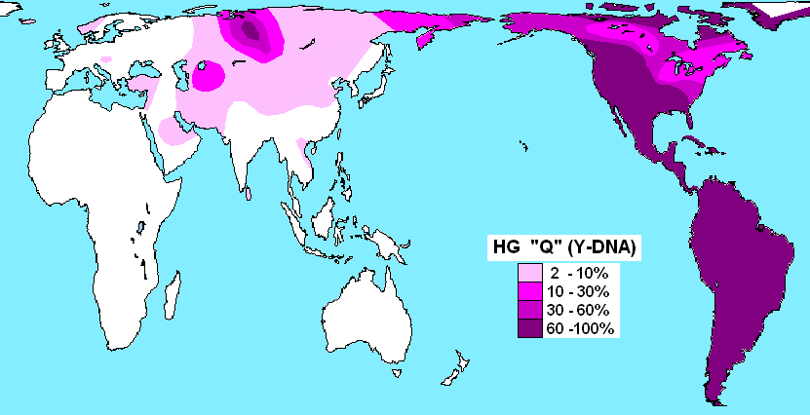
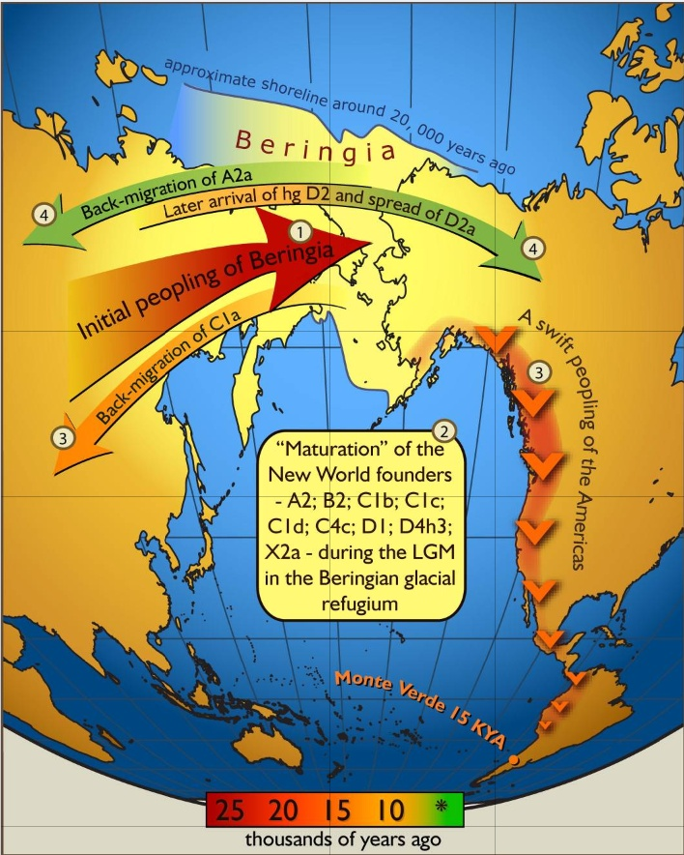
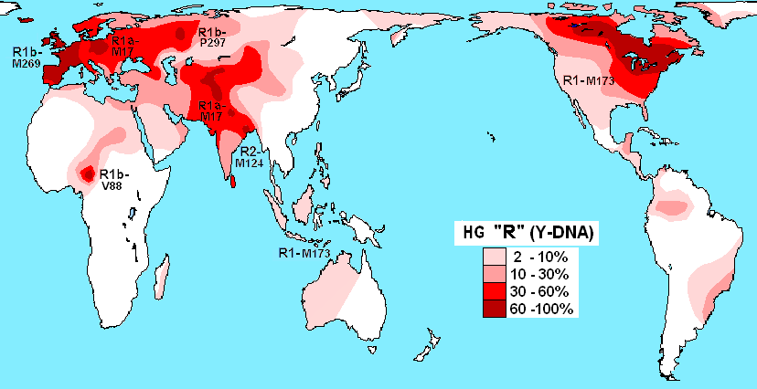
aDNA a osidlování Země člověkem

Slide 10
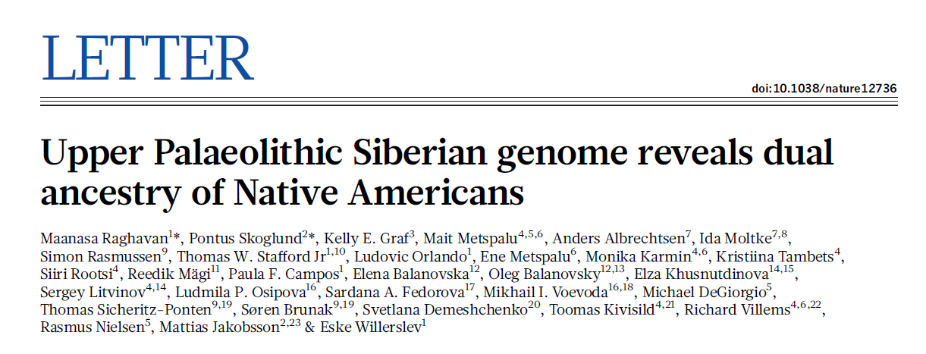
aDNA a osidlování Země člověkem
Analýza genomu paleolického genomu (24 000 let BP) ze Sibiřské oblasti Maľta prokázala, že původní Američané pocházení z metapopulace, která dala základ pozdějším obyvatelům Asie, ale i Evropy. Jedinec z lokality Maľta je pak méně geneticky podobný dnešním obyvatelům Sibiře.
Tato metapopulace dala základ i evropskému osídlení, proto určitou míru genetické podobnosti mezi indiány a Evropany nelze přisuzovat alternativním scénářům o kontaktu s Novým světem nebo post kolumbovské příměsi.
U původního amerického obyvatelstva se tedy objevují i haplskupiny mtDNA (X) a Y chromozomu (R), které lze najít i u Evropanů.

Slide 11
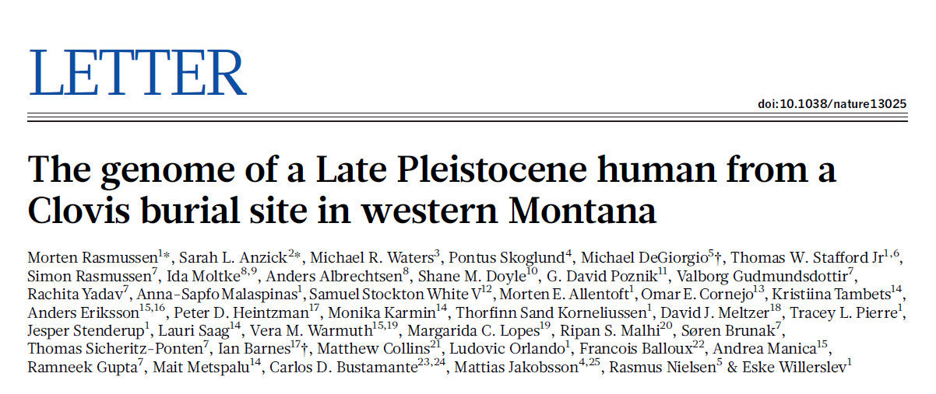
aDNA a osidlování Země člověkem
Kultura Clovis
Kostra chlapce z lokality Anzik 1 (Montana, USA) je datována cca 12500 BP a náleží k protokultuře Clovis, která dala základ jak severoamerickým, tak jihoamerickým indiánům.
Analýza aDNA ukázala, že jedinci z lokality Anzik vykazují vyšší genetickou afinitu k dnešním indiánům, i vyšší než k jakékoliv jiné aDNA, vč. DNA asijské.
Divergence jihoamerických a severoamerických indiánů proběhla brzy po osídlení kontinentu (cca 13000 BP), teorie je potvrzena i archeologicky.
Severoameričtí i jihoameričtí indiáni však americký kontinent osídlili jako jedna skupina.

Slide 12
aDNA a osidlování Země člověkem
Ostatky muže známého jako „Kennewick man“ (8340 – 9200 BP) ze státu Washington
Genetické analýzy potvrdily, že má nejvyšší genetickou afinitu k původním americkým obyvatelům, kteří toto území obývají dodnes.

Slide 13
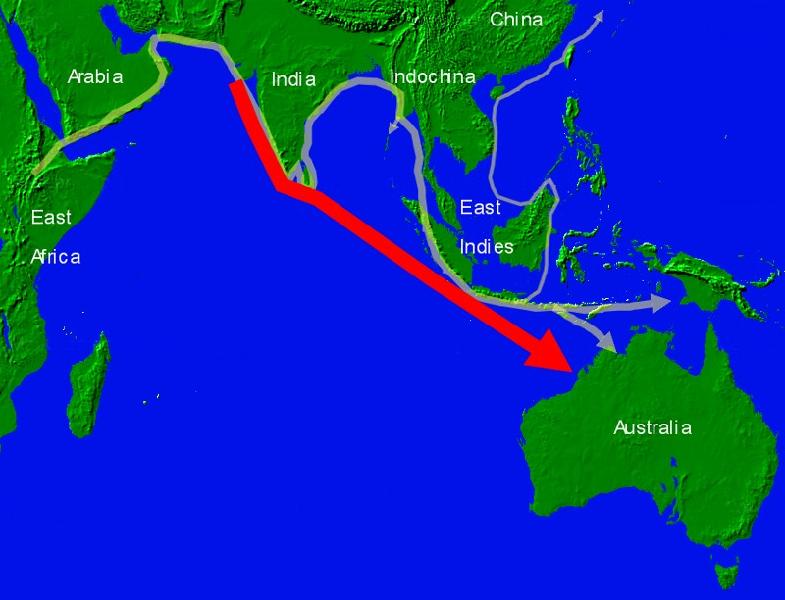
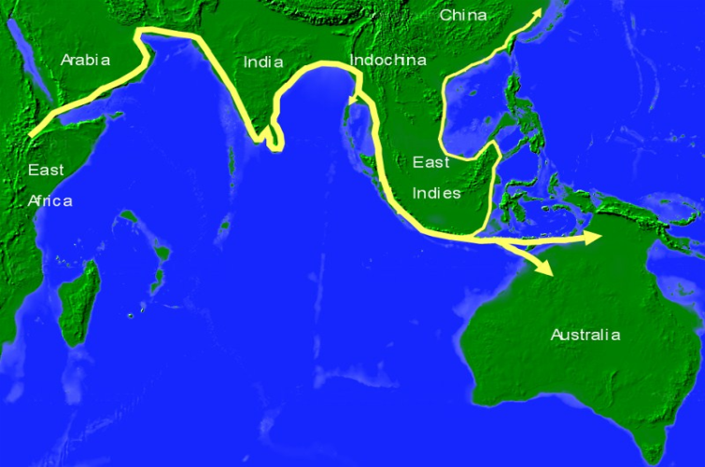
aDNA a osidlování Země člověkem
Doklady osidlování Pacifiku analýzou aDNA
Oblast Austrálie a Pacifiku byla osídlena již během první vlny migrace v rámci „Out of Africa“, zároveň jsou však obyvatelé míšenci anatomicky moderního Homo sapiens a Denisovanů.
Archeologické doklady o osídlení jsou datovány přibližně 45 000 BP.
Výzkum lidské DNA vlivem negativních kulturních zkušeností se zaměřuje na recentní DNA.
Výzkum aDNA se zaměřuje především na analýzu kosterních pozůstatků symbiotických druhů:
Pes
Tichomořský potkan (Rattus exulans)
Prase
Kuře – kontakt Polynésanů s Jižní Amerikou?

Slide 14
aDNA a osidlování Země člověkem
Doklady osidlování dalších částí země

Slide 15
Neolitizace
Neolitizační centra
Neolitizace = neolitická tranzice
Na konci holocénu (12 000 B. P. ) – změna klimatu
Konec dob ledových, pouze okolo 12 000 B. P. „malá doba ledová“
Změna fauny a flory, konec zalednění
Změna společnosti
Dělba práce – vznik prvních řemesel
Výměnný obchod
Rozvoj náboženských a filozofických představ
Stratifikace společnosti
Změna způsobu obživy
Tvorba kulturní krajiny
Cílené „ovlivňování přírody“
Pěstování zkulturněných plodin a chov zdomácnělých zvířat
Změna nepřinesla lepší životní podmínky!
Domestikace
Nové technologie
Keramika
Tkané příze
Zpracování dřeva
Kovozpracující řemesla
Změna způsobu bydlení
Trvalá sídla, úpadek kočovného života
První vesnice a města
Trvalá obydlí ze dřeva, kamenei cihel

Slide 16
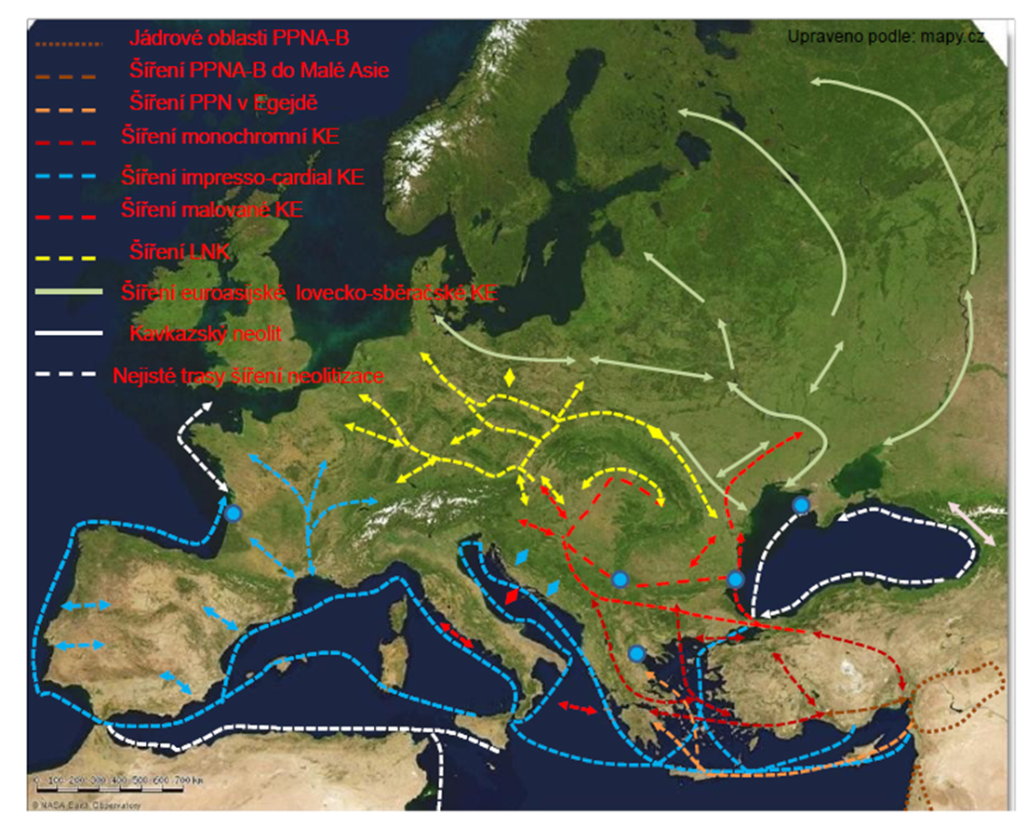
Neolitizace
Teorie šíření zemědělství - modely:
Kulturně difúzní
Démická difuze

Slide 17
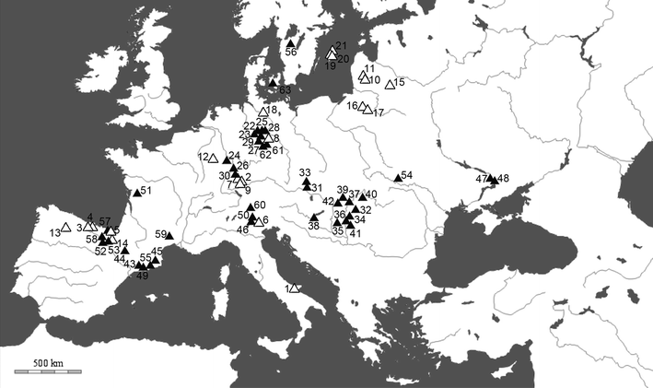
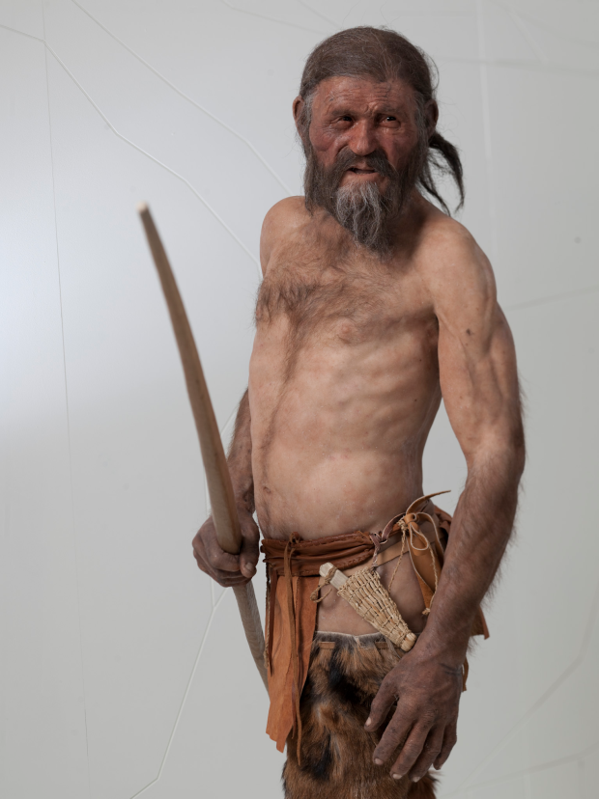
Neolitizace
Stovky osekvenovaných genomů
Výzkum především Německých a Skandinávských lokalit.
První osekvenovaný „zemědělec“ - Ötzi

Slide 18
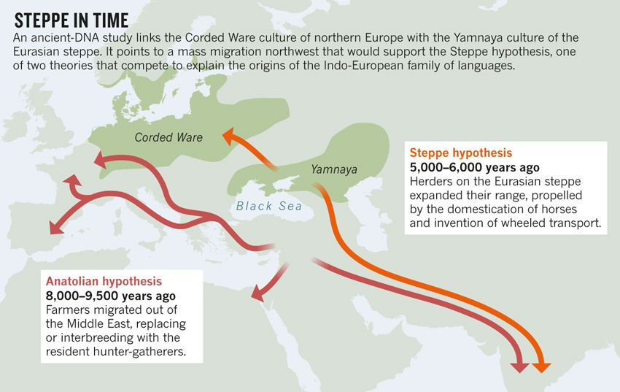
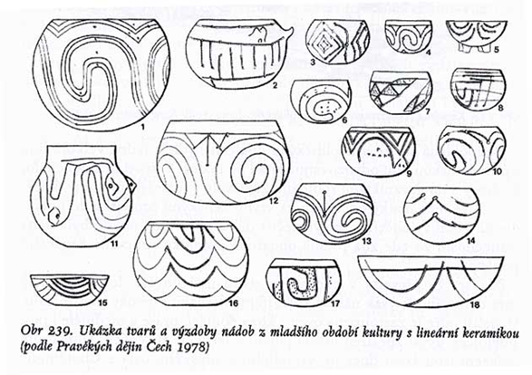
Neolitizace
4 vlny osídlení Evropy:
1) 45 000 – 25 000 BP WHG
2) 45 000 – 25 000 BP CHG
3) 8000 – 6000 BP EEF
4) 4500 BP ANE
Indoevropská migrace z Pontské stepi, spojena s kulturou se šňůrovitou keramikou.
Výzkum neolitických nalezišť z Německa – 50 – 70% ANE
Do Evropy přinesli koně a indoevropské jazyky.

